Slide 1
POLITIKA
ÚZEMNÍHO ROZVOJE České republiky,
ve znění Aktualizace č. 1
Schválena vládou ČR usn.č. 276/2015 dne 15.4.2015, závazná od 17.4.2015

Slide 2
Republikové priority = udržitelný rozvoj
14 a) – dbát na rozvoj primárního sektoru
20a) – migrační propustnost krajiny …..i pro člověka + nežádoucí srůstání sídel s ohledem na přístupnost i propustnost krajiny
23 – dostatečný odstup nových obytných ploch
24 a) – dostatečný odstup od prům. a zem. areálů
….na území, kde dlouhodobě dochází k překračování imisních limitů
….připravuje se pomůcka k uplatňování priorit
Notes:
(20a) Vytvářet územní podmínky pro zajištění migrační propustnosti krajiny pro volně žijící živočichy a pro člověka, zejména při umísťování dopravní a technické infrastruktury. V rámci územně plánovací činnosti omezovat nežádoucí srůstání sídel s ohledem na zajištění přístupnosti a prostupnosti krajiny.
Vytvářet předpoklady pro polyfunkční využívání opuštěných areálů a ploch (tzv. brownfields průmyslového, zemědělského, vojenského a jiného původu). Hospodárně využívat zastavěné území (podpora přestaveb revitalizací a sanací území) a zajistit ochranu nezastavěného území (zejména zemědělské a lesní půdy) a zachování veřejné zeleně, včetně minimalizace její fragmentace. (Viz také čl. 22 PÚR ČR 2006) Cílem je účelné využívání a uspořádání území úsporné v nárocích na veřejné rozpočty na dopravu a energie, které koordinací veřejných a soukromých zájmů na rozvoji území omezuje negativní důsledky suburbanizace pro udržitelný rozvoj území.
(26) Vymezovat zastavitelné plochy v záplavových územích a umisťovat do nich veřejnou infrastrukturu jen ve zcela výjimečných a zvlášť odůvodněných případech. Vymezovat a chránit zastavitelné plochy pro přemístění zástavby z území s vysokou mírou rizika vzniku povodňových škod.
(25) Vytvářet podmínky pro preventivní ochranu území a obyvatelstva před potenciálními riziky a přírodními katastrofami v území (záplavy, sesuvy půdy, eroze, sucho atd.) s cílem minimalizovat rozsah případných škod. Zejména zajistit územní ochranu ploch potřebných pro umísťování staveb a opatření na ochranu před povodněmi a pro vymezení území určených k řízeným rozlivům povodní. Vytvářet podmínky pro zvýšení přirozené retence srážkových vod v území s ohledem na strukturu osídlení a kulturní krajinu jako alternativy k umělé akumulaci vod. (Viz také UAEU, část III. 5 čl. 23, 24; viz také čl. 27 PÚR ČR 2006).
V zastavěných územích a zastavitelných plochách vytvářet podmínky pro zadržování, vsakování i využívání dešťových vod jako zdroje vody a s cílem zmírňování účinků povodní.

Slide 3
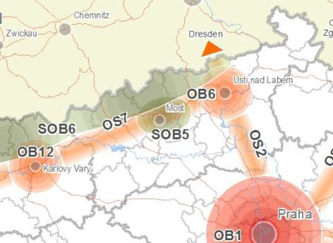
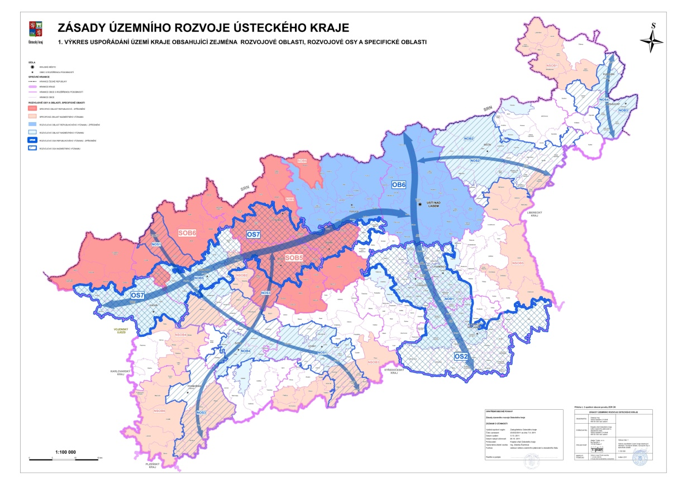
OB 6 – rozvojová oblast Ústí nad Labem
OS 2 – rozvoj. osa PHA – UL – Dresden
OS 7 – rozvoj. osa UL – Chom – KV – SRN
SOB 5 – specifická oblast Mostecko
SOB 6 – specifická oblast Krušné hory
OB6 - Rozvojová oblast Ústí nad Labem
OS2 - Rozvojová osa Praha - Ústí nad Labem - hranice CR/Německo (-Dresden)
OS7 - Rozvojová osa Ústí nad Labem - Chomutov - Karlovy Vary - Cheb - hranice ČR/Německo (Nürnberg)
SOB5 - specifická oblast Mostecko
SOB6 - specifická oblast Krušné hory
Notes:
Rozvojové oblasti a rozvojové osy jsou vymezovány v územích, v nichž z důvodů soustředění aktivit mezinárodního a republikového významu existují zvýšené požadavky na změny v území.
OB6 Rozvojová oblast Ústí nad Labem Vymezení: jižní část ORP Teplice, Ústí nad Labem, Děčín (jen obce v severozápadní části).
Území ovlivněné rozvojovou dynamikou krajského města Ústí nad Labem při spolupůsobení vedlejšího centra Teplice a urbanizovaného osídlení. Koncentrace obyvatelstva a ekonomických činností; podporujícím faktorem rozvoje je existující poloha na I. tranzitním železničním koridoru a připravované dokončení dálnice D8.
OS2 Rozvojová osa Praha–Ústí nad Labem–hranice ČR/Německo (–Dresden)
Vymezení: Obce v území ovlivněném dálnicí D8 a železniční tratí č. 090 (I. tranzitní železniční koridor) při spolupůsobení center osídlení Roudnice nad Labem, Lovosice, Litoměřice a Děčín; Navazuje na rozvojovou osu v zahraničí.
Úkoly pro územní plánování:
vytvářet územní podmínky pro řešení protipovodňové ochrany v sevřeném údolí Labe,
vytvářet územní podmínky pro řešení negativních dopadů velkoplošné a pohledově exponované těžby surovin.
Zodpovídá: Ústecký kraj
OS7 Rozvojová osa Ústí nad Labem–Chomutov–Karlovy Vary–Cheb–hranice ČR/Německo
Obce s výraznou vazbou na významné dopravní cesty, tj. ve východní části na silnici I/13.
Území ovlivněné hustým urbanizovaným osídlením s centry Most, Litvínov, Chomutov, Kadaň, Klášterec nad Ohří, soustředěním povrchové těžby hnědého uhlí s velkými dopady na změny v území;
SPECIFICKÉ OBLASTI
…jsou vymezovány v územích, ve kterých se v porovnání s ostatním územím ČR dlouhodobě projevují problémy z hlediska udržitelného rozvoje území, přitom se jedná o území se specifickými hodnotami mezinár. a republ. významu
Účelem vymezení specifických oblastí je, aby v nich kraje, ministerstva a jiné ústřední správní úřady v rámci svých působností vytvářely podmínky pro odstranění problémů.
SOB6 Specifická oblast Krušné hory
Důvody vymezení:
Potřeba rozvíjet a využívat s ohledem na udržitelný rozvoj území vysoký rekreační potenciál jediného horského území v ČR bez velkoplošné ochrany přírody a krajiny, které plní rekreační funkci nejen v rámci ČR, ale i pro Sasko. Území je významné rovněž z hlediska přírodních hodnot, zejména se jedná o ptačí oblast Novodomského rašeliniště – Kovářská a Východní Krušné hory a několik národních přírodních rezervací a evropsky významných lokalit soustavy Natura 2000.
Úkoly pro územní plánování:
Vytvářet podmínky pro rozvoj rekreační funkce Krušných hor a zkvalitnění dopravní a technické infrastruktury, bydlení a občanského vybavení,
vytvářet územní podmínky pro rozvoj dopravní dostupnosti území a přeshraničních dopravních tahů,
vytvářet územní podmínky pro ekonomický rozvoj, zejména lesnictví, ekologického zemědělství, rekreace a cestovního ruchu,
účinným způsobem regulovat a zamezit rizikům překotně se rozvíjející výstavby větrných elektráren, včetně souvisejících zařízení (přístupových komunikací, vyvedení energetického výkonu apod.), jak z hlediska minimalizace vlivů na životní prostředí, krajinu a osídlení, tak z hlediska funkčnosti větrných elektráren v systému zásobování elektrickou energií, především v Ústeckém kraji.,
vytvářet územní podmínky pro posílení koordinace cestovního ruchu v SOB6 Krušné hory a lázeňství v OB12 Karlovy Vary.
Úkoly pro ministerstva a jiné ústřední správní úřady:
zohlednit specifika oblasti při tvorbě resortních dokumentů a cílenými programy podporovat rozvoj rekreace a cestovního ruchu, ekologických forem dopravy, služeb a obnovu lesních porostů a tím přispět ke snížení nezaměstnanosti v oblasti.
Zodpovídá: MMR + MŽP + MZe + MD + MPaSV….Termín: průběžně
podporovat ekonomické aktivity přispívající ke stabilizaci a rozvoji osídlení, podporovat návrat drobného podnikání do Krušných hor a funkci rekreačního zázemí nejen pro obyvatele pánevní oblasti kraje, ale i sousedního území Saska.
Zodpovídá: MMR + MPO…………………………………..Termín: průběžně

Slide 4
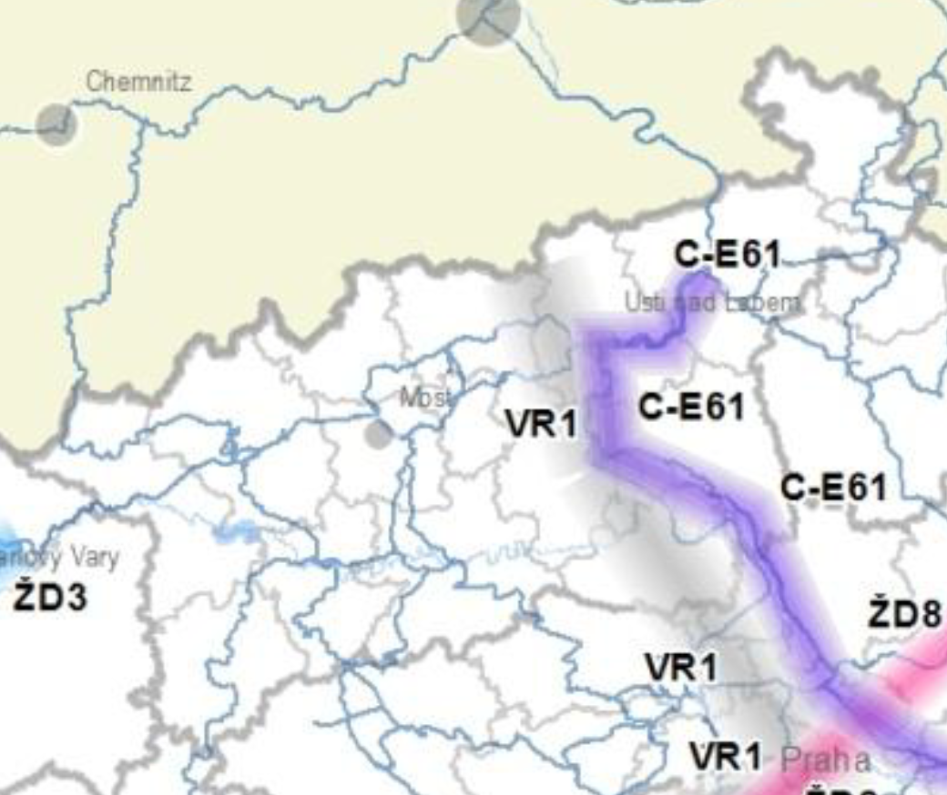
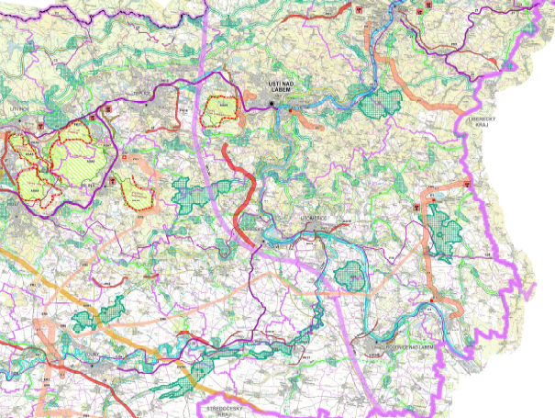
VR 1 - Dresden - Lovosice/Litoměřice - PHA
C-E 61- žel. trať 073 - Děčín - ÚL - Lysá n. L.
VRT- ZR1 - územní rezerva pro koridor vysokorychlostní tratě SRN/ČR - Ústí nad Labem - Lovosice - Roudnice nad Labem - hranice ÚK
Notes:
V rámci územního plánování je nutno zajistit vymezení ploch, koridorů a územních rezerv pro lokalizaci záměrů dopravní infrastruktury.
Úkoly územního plánování: kraje v ZÚR a obce v ÚP upřesní vymezení ploch a koridorů dopravní infrastruktury a zajistí tak územní ochranu vymezených koridorů a ploch
Koridory vysokorychlostní dopravy
VR1
Důvody vymezení:
Chránit na území ČR navržené koridory vysokorychlostní dopravy v návaznosti na obdobné koridory v zahraničí.
Úkoly pro územní plánování:
Prověřit územní podmínky pro umístění rozvojového záměru a podle výsledků prověření zajistit ochranu území pro tento rozvojový záměr vymezením územních rezerv, případně vymezením koridorů pro úseky (Dresden–) hranice SRN/ČR–Lovosice/Litoměřice–Praha,
Úkoly pro ministerstva a jiné ústřední správní úřady:
Prověřit možnost průchodu přes Ústí nad Labem na koridoru Praha – hranice ČR/SRN (–Dresden) se zastávkou pro konvenční rychlíkovou dopravu. Prověřit reálnost, účelnost a požadované podmínky územní ochrany koridorů VRT, včetně způsobu využití vysokorychlostní dopravy a její koordinace s dalšími dotčenými státy a navazující případné stanovení podmínek pro vytvoření územních rezerv.
Zodpovídá: Ministerstvo dopravy, ve spolupráci s MŽP, MMR…..Termín: 2016
C-E61
Vymezení:
Jedná se o trat č. 072 Děčín–Ústí n.L. Střekov_Lysá n.L.–….a dále na Kolín
Důvody vymezení:
Dodržení závazků ČR jako signatáře mezinárodních dohod AGC a AGTC, součást TEN-T.
Úkoly pro ministerstva a jiné ústřední správní úřady:
Připravit podklady pro územní změny nutné k realizaci rozvojového záměru.
Zodpovídá: Ministerstvo dopravy
Termín: rok 2016

Slide 5
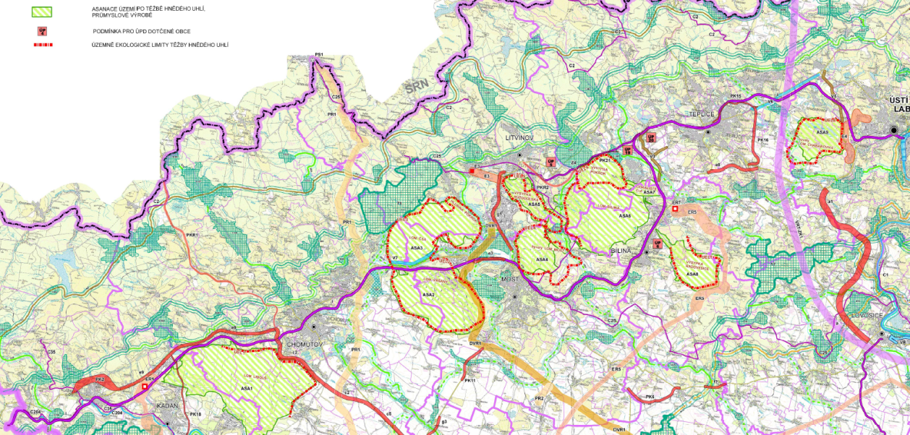
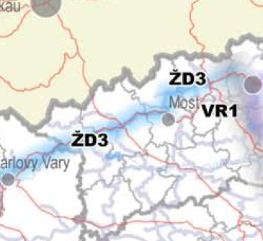
VPS – i - železniční tratě č. 140 a č.130 Klášterec nad Ohří - Ústí nad Labem, optimalizace
7.3 Úkoly pro ministerstva a jiné ústřední správní úřady:
(178) Prověřit územní nároky potřebné na modernizaci železničního spojení Ostrov –Chomutov – Most – Ústí nad Labem.

Slide 6
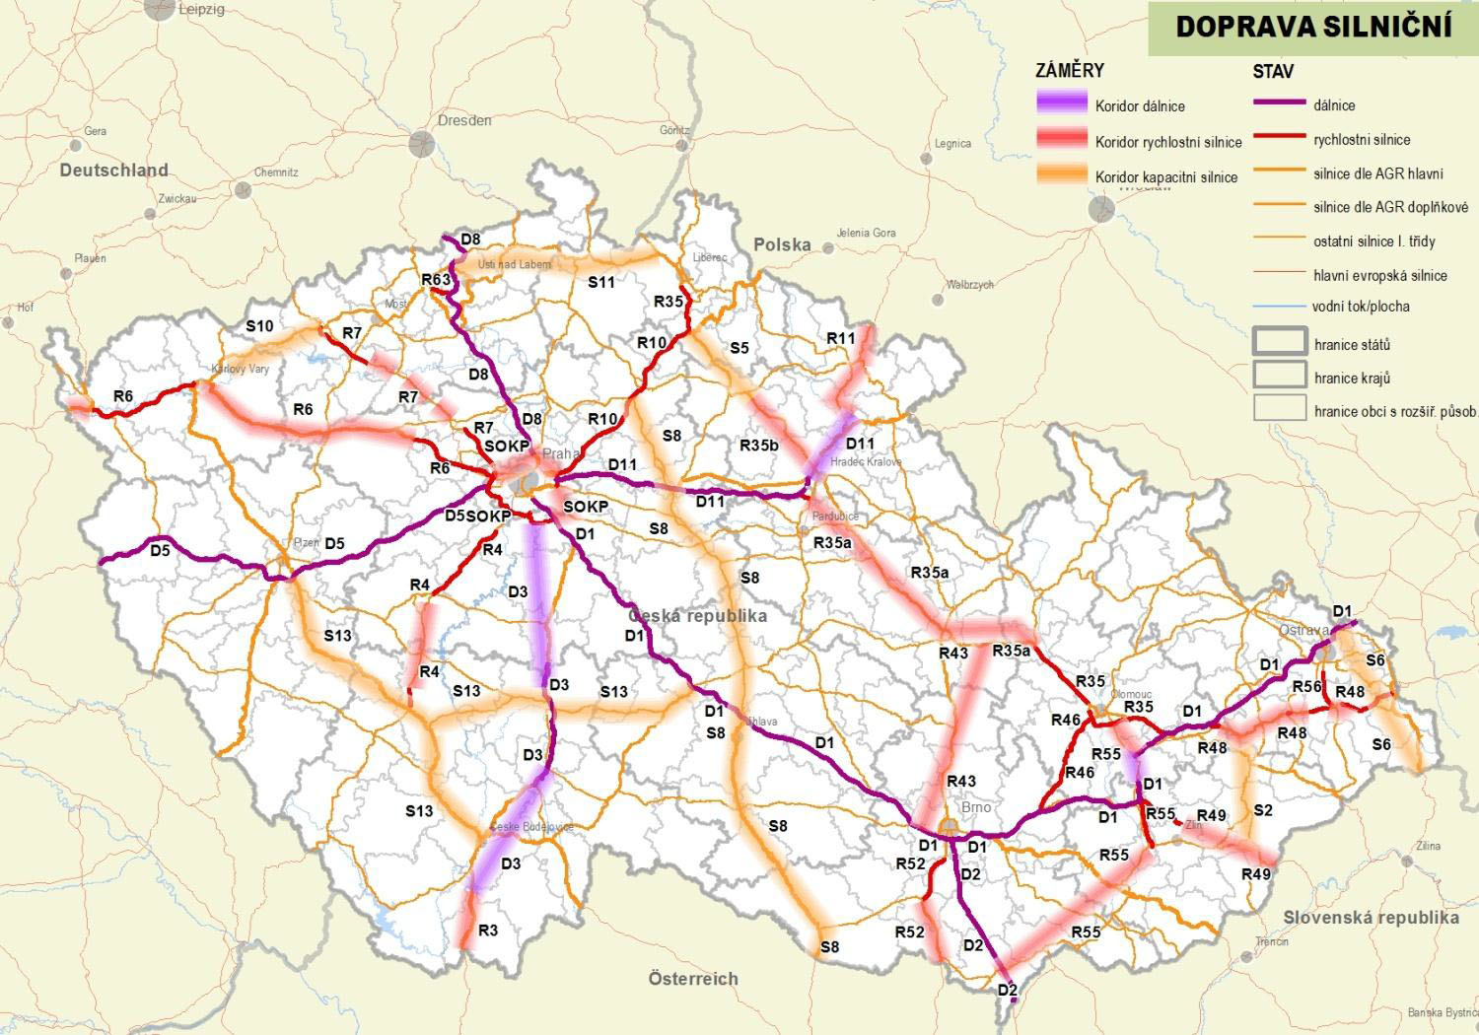
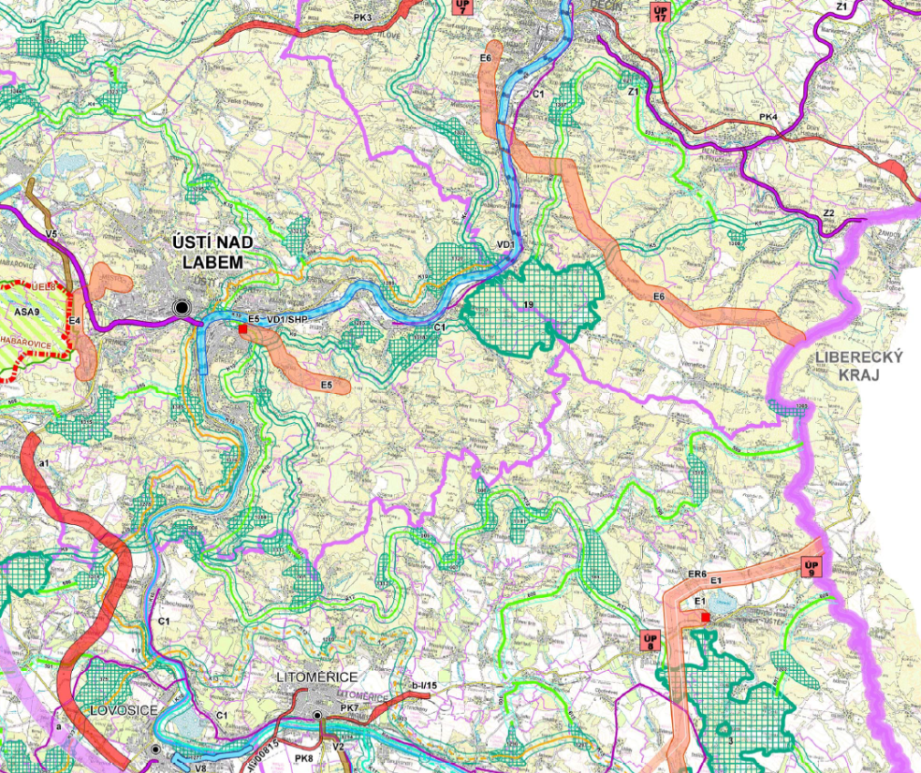
D 8 + R 63 - stav - podpora
S 11 – nová kapacitní silnice (I/13)…D8 – Děčín – Česká Lípa – Svor – Liberec – R 35
VPS – a, a1- koridor dálnice D8 v okrese Ústí nad Labem a v okrese Teplice a
stavby související, úsek hranice okresu Ústí nad Labem/Litoměřice – Řehlovice
VPS – PK3, PK4 - úsek Knínice (D8) - Martiněves - hranice města Děčín a úsek Děčín – Benešov nad Ploučnicí - hranice ÚK
Notes:
Silniční doprava
Úkolem PÚR ČR v této části je zejména vytvořit podmínky pro dokončení základní sítě kapacitních silnic, umožňující převést na ně část zátěže intenzívní dopravy.
S11
Vymezení:
D8−Děčín–Česká Lípa–Svor–Bílý Kostel nad Nisou–­Liberec–R35.
Důvody vymezení:
Převedení zvýšeného dopravního zatížení mezi Ústeckým krajem a Libereckým krajem, a to také ve vztahu k příčným spojením se Svobodným státem Sasko.
Kritéria a podmínky pro rozhodování o změnách v území:
Při rozhodování a posuzování záměrů na změny v území přednostně sledovat zkvalitnění obsluhy území při uspokojivém vyřešení problémů průchodu kapacitní silnice územím dvou CHKO.
…platí pro kraje i obce

Slide 7
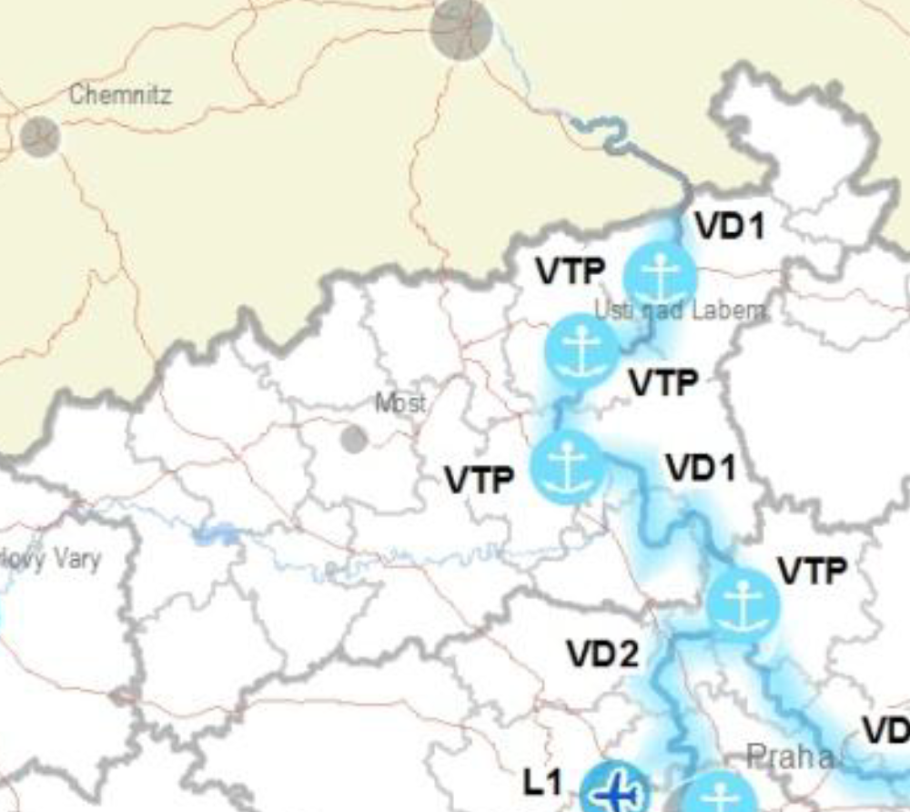
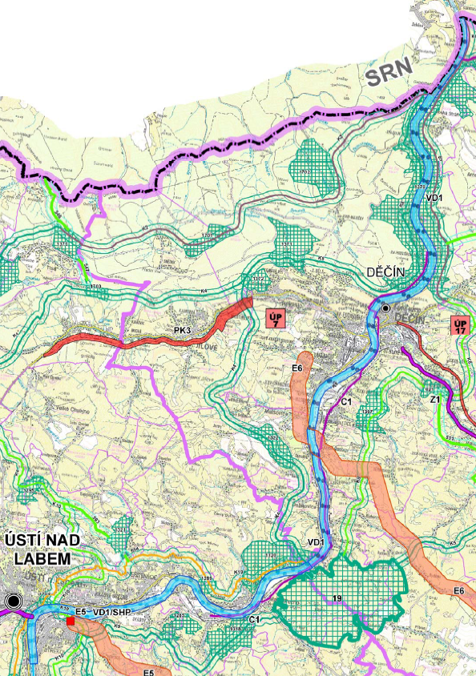
VD 1 – Labe – zabezpečení splavnosti
VTP – vnitrozemské říční přístavy – Děčín,
Ústí nad Labem, Lovosice
VD1, VD1/SHP - koridor pro Zlepšení plavebních podmínek Labe v úseku Střekov – státní hranice CR/SRN
Notes:
Vodní doprava
VD1
Vymezení:
Labe: Pardubice–hranice SRN.
Důvody vymezení:
Vytvoření územních podmínek pro zabezpečení splavnosti Labe jako vodní cesty mezinárodního významu.
Úkoly pro ministerstva a jiné ústřední správní úřady:
Prověřit reálnost a účelnost splavnění a potřeb zlepšování parametrů vodních cest využívaných včetně případného stanovení podmínek pro vytvoření územních rezerv.
Prověřit možnosti minimalizace dopadů splavnění na životní prostředí.
Zodpovídá: Ministerstvo dopravy v součinnosti s Ministerstvem životního prostředí
Termín: do roku 2018
Úkoly pro územní plánování:
Zohlednit závěry vyplývající ze splněného úkolu pro ministerstva a jiné ústřední správní úřady.
Zodpovídá: Pardubický kraj, Středočeský kraj, Ústecký kraj
Veřejné terminály a přístavy s vazbou na logistická centra (dále VTP)
vnitrozemské říční přístavy Praha, Děčín, Ústí nad Labem, Lovosice, Mělník, a následně Pardubice.
Důvody vymezení:
Postupné etapovité budování sítě VTP napojených na železniční, silniční a případně i vodní a leteckou dopravu, budované podle jednotné koncepce za účelem poskytování překládky a širokého spektra logistických služeb.
Síť VTP umožní optimalizovat silniční dopravu a uplatnit princip komodality (účinné využívání různých druhů dopravy provozovaných samostatně)o a udržitelného využití zdrojů). Součást evropské sítě veřejných terminálů a přístavů TEN-T.
Kritéria a podmínky pro rozhodování o změnách v území:
Při rozhodování a posuzování záměrů na změny v území zohledňovat aktuální dostupnost dopravních módů pro předpokládané veřejné terminály a dále přednostně zohledňovat přepravní proudy a možnost jejich přesunu pomocí VTP mimo zvláště chráněná území přírody, lokality soustavy NATURA 2000 a významné koncentrace bydlení.
Úkoly pro ministerstva a jiné ústřední správní úřady:
Spolupráce s kraji na výběru konkrétních lokalit v rámci pořizování ZÚR.
Zodpovídá: MD v součinnosti s MŽP, MPO, MMR a MZe - Termín :2016
Úkoly pro územní plánování:
Prověřit územní podmínky pro umístění rozvojového záměru a podle výsledků prověření vymezit plochu nebo zajistit ochranu území vymezením ploch pro vnitrozemské říční přístavy v Děčíně, Ústí nad Labem a Lovosicích.
Zodpovídá: Ústecký kraj

Slide 8
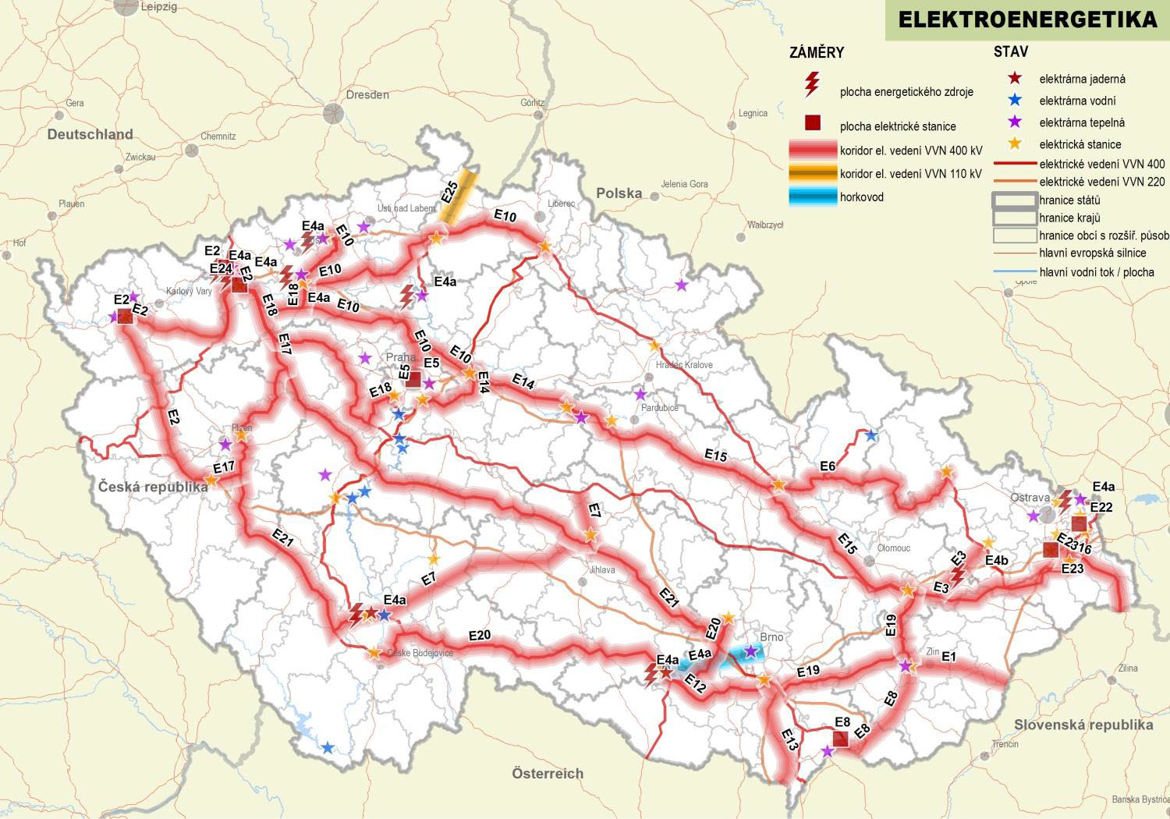
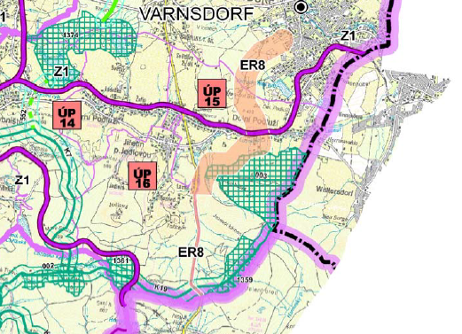
E 25 - 110 kV - Nový Bor - Nová huť - Varnsdorf
ER8 - vedení VVN 110 kV TR Varnsdorf - TR Nový Bor
Notes:
KORIDORY A PLOCHY TECHNICKÉ INFRASTRUKTURY A SOUVISEJÍCÍCH ROZVOJOVÝCH ZÁMĚRŮ
E25
Vymezení:
Koridor pro vedení 110 kV v trase Nový Bor – Nová Huť – elektrická stanice Varnsdorf.
Důvody vymezení:
Zajistit spolehlivé a kapacitní zásobování oblasti Šluknovského výběžku elektrickou energií.
Kritéria a podmínky pro rozhodování o změnách v území:
Minimalizovat dopady na životní prostředí, zejména v úseku procházejícím přes velkoplošná zvláště chráněná území.
Úkoly pro územní plánování:
Vymezit v ZÚR koridor pro rozvojový záměr, přitom vycházet ze závěrů územní studie Prověření možné varianty vedení 110 kV zásobujícího Šluknovský výběžek, pořízené Ministerstvem pro místní rozvoj….v r. 2014
Zodpovídá: Ústecký kraj, Liberecký kraj

Slide 9
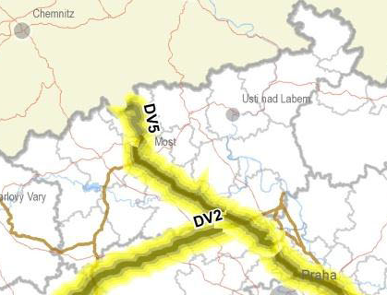
DV 5 – ropovod Litvínov – hranice ČR/SRN
(- Spergau) – projekt na prodloužení ropovodu Družba
DVR1 - územní rezerva pro koridor ropovodu v úseku centrální tankoviště ropy Nelahozeves - Litvínov

Slide 10
Úkoly pro ministerstva a jiné správní úřady
176) Pro MŽP ve spolupráci s MZe,MPO a kraji
….navrhnout podmínky a zpracovat odborný podklad pro vymezování lokalit vhodných pro využití OZE – při zachování přírodních a kulturních hodnot a charakteru krajiny
Termín: r. 2016

Slide 11
Úkoly pro územní plánování
pro kraje:
199) Na základě navržených podmínek a zpracovaného podkladu MŽP prověřit možnost vymezení ploch vhodných pro umístění OZE.

Slide 12
Úkoly pro ministerstva a jiné správní úřady
183) Pro MPO ve spolupráci s MŽP, MZe, MK a kraji
….prověřit účelnost a reálnost lokalit vhodných pro umísťování přečerpávacích vodních elektráren …z důvodu zajištění spolehlivosti elektrizační soustavy ČR
Termín: r. 2015

Slide 13
Úkoly pro územní plánování
Pro kraje:
203) Na základě prověření lokalit vhodných pro PVE prověřit možnost vymezení plochy , koridoru nebo územní rezervy ….pro zařízení k zajištění spolehlivosti elektrizační soustavy ČR v souvislosti s využíváním OZE
Termín: r. 2015

